Slide 1
Velkommen til gruppetime i IN1000 ☺
3. februar 2021
Jessie Yue Guan

Slide 2
Planen for i dag
Prosedyrer/Funksjoner
Parametere/Argumenter
Returverdier
Lister
Mengder
Ordbøker
Kahoot! :D

Slide 3

Prosedyrer/
Funksjoner

Slide 4
Prosedyrer/Funksjoner
Tenk på variabler som bokser som ER noe, altså de inneholder en verdi
  En verdi kan være en tekst, et heltall, et desimaltall, eller en boolsk verdi
Tenk på prosedyrer/funksjoner som bokser som GJØR noe, altså de inneholder en kodeblokk
  En kodeblokk kan (men må ikke) inneholde if-setninger, tilordning av variabler, osv.

Slide 5
Prosedyrer/Funksjoner
Prosedyrer/Funksjoner kan ta imot inndata og/eller gi utdata
  Inndata = Du forteller boksen hvilke ting det skal utføre operasjoner på
  Utdata = Du forteller boksen hvilke ting operasjonene skal resultere i
Må IKKE forveksles med input() og output eller print()
Lignende konsepter, men ikke det samme
Inndata for prosedyrer kalles for argumenter/parametere
Utdata for prosedyrer kalles for returverdier

Slide 6
Parametere/Argumenter
En prosedyre kan ha parametere…
def personlig_hilsen(navn):
print("Hei " + navn + "! :D")
… og argumenter…
personlig_hilsen("Espen Askeladd")
Da blir den mer fleksibel, og kan brukes igjen, og med små variasjoner
Eller så kan den ikke ha parametere…
def hilsen():
print("Hei Espen Askeladd! :D")
… og ikke ha argumenter…
hilsen()
Da blir den mindre fleksibel, og kan brukes igjen, men uten små variasjoner

Slide 7
Parametere/Argumenter
Parametere er det du skriver mellom parentesene når du definerer prosedyren
def skriv_hilsen(navn): ← Parameter: navn
  print("Hei, " + navn + "!")
Argumenter er det du skriver mellom parentesene når du kaller på prosedyren
skriv_hilsen("Kong Harald") ← Argument: "Kong Harald"
Det MÅ alltid være like mange parametere som argumenter og de må ha samme rekkefølge!!!

Slide 8
Returverdier
En prosedyre kan ha en returverdi…
def multipliser():
return 2 * 2
print(multipliser())
Da blir den mer fleksibel, og kan brukes av andre prosedyrer/funksjoner
Eller så kan den ikke ha en returverdi…
def multipliser():
print(2 * 2)
multipliser()
Da blir den mindre fleksibel, og kan ikke brukes av andre prosedyrer/funksjoner

Slide 9
Prosedyrer/Funksjoner
Vi kan enten ha null eller én eller flere parametere/argumenter
Men vi kan kun ha enten null (prosedyre) eller én (funksjon) returverdi
Metoder er prosedyrer/funksjoner som er knyttet til en klasse (fremtidig pensum)
Subrutiner er en fellesbetegnelse for alle prosedyrer, funksjoner, og metoder

Slide 10
Spørsmål?
Ikke vær redd for å spørre, det finnes ingen dumme spørsmål! ☺

Slide 11
Oppgave 1
Lag en prosedyre som tar imot to tall og finner ut hvilket tall som er størst

Slide 12
Oppgave 2
Lag en funksjon som tar imot to tall og finner ut hvilket tall som er minst

Slide 13
Hvordan lagre flere verdier sammen?
Hittil har vi for det meste bare jobbet med primitiver (str, int, float, bool)
Disse kan bare inneholde/lagre en verdi om gangen
Men nå skal vi begynne å se litt på kolleksjoner (lister, mengder, ordbøker)
Disse kan inneholde/lagre flere verdier om gangen

Slide 14
Hvorfor lagre flere verdier sammen?
alder1 = 23
alder2 = 19
alder3 = 27
…
Dette blir veldig kronglete etter hvert…
aldre = [23, 19, 27, …]
Dette blir mye mer ryddig og organisert

Slide 15

Lister

Slide 16
Lister
En samling av verdier som har en rekkefølge og som kan inneholde duplikater
For eksempel:
  minListe = ["C", "A", "C", "B"]
Rekkefølgen i denne lista blir da:
  "C" på indeks 0
  "A" på indeks 1
  "C" på indeks 2
  "B" på indeks 3
Duplikater i denne lista blir da:
  "C" som forekommer 2 ganger

Slide 17
Hvordan lage en liste
Vi vet hvor lang lista skal være og vi vet hvilke verdier den skal inneholde:
  minListe = [4, 2, 6, 5, 5]
Vi vet hvor lang lista skal være men ikke hvilke verdier den skal inneholde:
  minListe = [0] * 5
Vi vet ikke hvor lang lista skal være og heller ikke hvilke verdier den skal inneholde:
  minListe = []

Slide 18
Hvordan legge til en verdi i en liste
Legge til en verdi i en liste:
  minListe = [2, 4, 6]
  minListe.append(8)
  print(minListe)
Vil printe [2, 4, 6, 8]

Slide 19
Hvordan aksessere en verdi i en liste
Aksessere en verdi i en liste:
  spillere = ["Ola", "Ida", "Per", "Hanne"]
  spiller = spillere[1]
  print("Det er nå " + spiller + " sin tur")
Vil printe "Det er nå Ida sin tur"

Slide 20
Hvordan endre en verdi i en liste
Endre en verdi i en liste:
  aldre = [25, 20, 32, 21, 29]
  aldre[4] = 30
Legg merke til at vi ikke kan skrive følgende:
  aldre[5] = 30
Vil resultere i en IndexOutOfRangeError

Slide 21
Hvordan slette en verdi i en liste
Sletting basert på indeks:
  minListe = [1, 3, 5, 7, 9]
  del minListe[2]
  print(minListe)
Vil printe [1, 3, 7, 9]
Sletting basert på verdi:
  minListe = [1, 3, 5, 7, 9]
  minListe.remove(7)
  print(minListe)
Vil printe [1, 3, 5, 9]

Slide 22
Hvordan sjekke om en verdi finnes i en liste
  byer = ["Oslo", "Bergen", "Tromsø"]
Sjekke om en verdi finnes eller ikke:
  if "Bergen" in byer:
    print("Bergen er registrert!")
  else:
    print("Bergen er ikke registrert!")
Legge til en verdi hvis den ikke finnes:
  if "Trondheim" not in byer:
    byer.append("Trondheim")

Slide 23
Hvordan sjekke hvor ofte en verdi forekommer i en liste
  kort = ["5", "J", "8", "5", "J"]
Telle antall forekomster av en verdi:
  print(kort.count("5"))
Gjøre noe basert på antall forekomster:
  if kort.count("J") == 2:
    print("To par!")

Slide 24
Hvordan sortere en liste
Sortering av tall:
  tall = [5, 1, 4, 2, 3]
  tall.sort()
  print(tall)
Vil printe [1, 2, 3, 4, 5]
Sortering av tekst:
  bokstaver = ["a", "s", "d", "w"]
  bokstaver.sort()
  print(bokstaver)
Vil printe ["a", "d", "s", "w"]

Slide 25
Hvordan konkatenere lister
To variabler:
  liste1 = [1, 2, 3]
  liste2 = [4, 5, 6]
  sammen = liste1 + liste2
En variabel og en verdi:
  liste = [1, 2, 3]
  sammen = liste + [4, 5, 6]
To verdier:
  sammen = [1, 2, 3] + [4, 5, 6]
En verdi og en variabel:
  liste = [4, 5, 6]
  sammen =[1, 2, 3] + liste

Slide 26
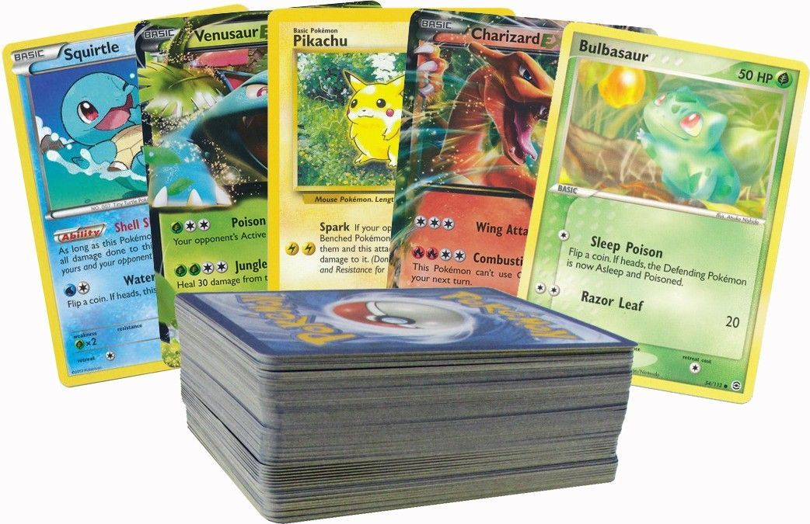
Mengder

Slide 27
Mengder
En samling av verdier som ikke har en rekkefølge og som ikke kan inneholde duplikater
For eksempel:
  minMengde = set([1, 3, 3, 2, 1, 1])
Ingen rekkefølge betyr at…
  print(minMengde[3])
... vil resultere i en TypeError
Ingen duplikater betyr at…
  liste = set([1, 1, 1, 5, 5, 9])
  print(len(set)) #Printer 3
  print(liste) #Printer [1, 5, 9]

Slide 28
Hvordan lage en mengde
Lage en tom mengde:
  minMengde = set()
  print(minMengde)
Vil printe {}
Lage en ikke-tom mengde:
  minMengde = {1, 1, 3, 2, 2, 1}
  print(minMengde)
Vil printe {1, 3, 2}

Slide 29
Hvordan legge til en verdi i en mengde
Legge til en verdi:
  minMengde.add(4)
  print(minMengde)
Vil printe {1, 3, 2, 4}
Legge til flere verdier:
  minMengde.update([4, 4, 6, 4, 6, 5])
  print(minMengde)
Vil printe {1, 3, 2, 4, 6, 5}

Slide 30
Hvordan slette en verdi i en mengde
Slette en verdi:
  minMengde = {1, 1, 3, 2, 2, 1}
  print(minMengde)
Vil printe {1, 3, 2}
  minMende.remove(1)
  print(minMengde)
Vil printe {3, 2}

Slide 31
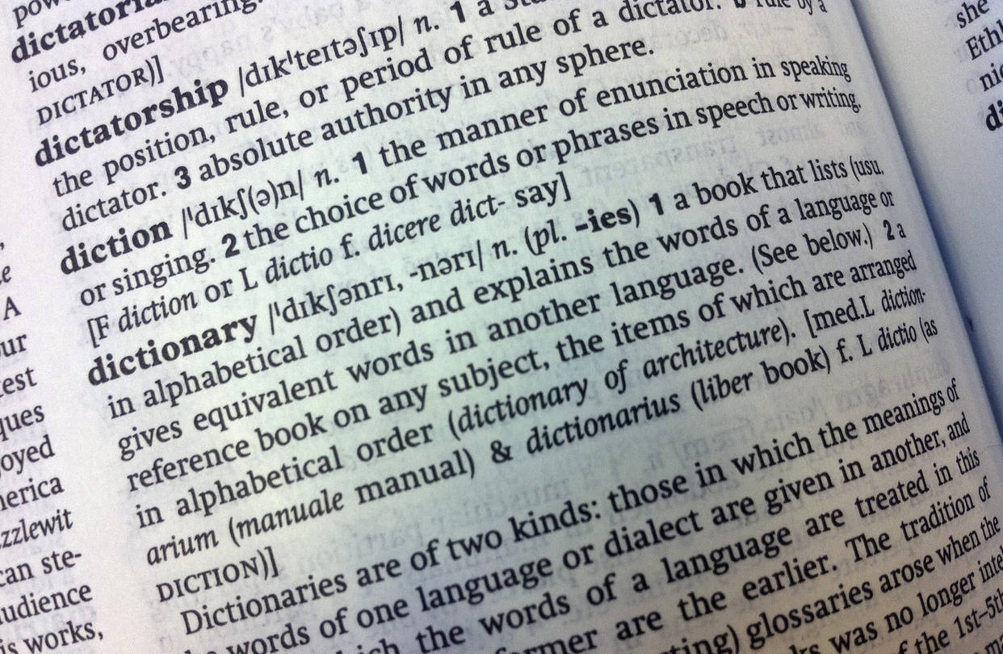
Ordbøker

Slide 32
Ordbøker og rekkefølge
Slår opp en innholdsverdi basert på en nøkkelverdi
En samling av verdier som ikke har en rekkefølge og som kan inneholde duplikate innholdsverdier men ikke duplikate nøkkelverdier
ordbok = {
  nøkkelverdi1 : innholdsverdi1,
  nøkkelverdi2 : innholdsverdi2,
  nøkkelverdi3 : innholdsverdi3
}
minOrdbok = {
  "Ola Nordmann“ : 12345678,
  "Kari Nordmann“ : 87654321
}
Både nøkkelverdier og innholdsverdier kan bestå av en hvilken som helst variabeltype
Ingen rekkefølge betyr at…
  print(minOrdbok[1])
... vil resultere i en KeyError

Slide 33
Ordbøker og duplikater
matteordbok = {
"sum" : "resultatet av addisjon",
"pi" : 3.14,
3 : "det andre primtallet",
3 : "det tredje trekanttallet",
"totalsum" : "resultatet av addisjon",
3 : "det andre oddetallet"
}
print(matteordbok)
{'sum': 'resultatet av addisjon’,
'pi': 3.14,
3: 'det andre oddetallet’,
'totalsum': 'resultatet av addisjon’}
Legg merke til at…
  Nøkkelverdien 3 og tilhørende innholdsverdi printes kun én gang
  Nøkkelverdien 3 og tilhørende innholdsverdi printes når de forekommer først i ordboka
  Nøkkelverdien 3 inneholder kun den siste innholdsverdien
  Innholdsverdien "resultatet av addisjon" printes to ganger

Slide 34
Hvordan lage en ordbok
Lage en tom ordbok:
  minOrdbok = {}
Lage en ikke-tom ordbok:
  minOrdbok = {
    "Norge" : "Oslo",
    "Danmark" : "København",
    "Sverige" : "Stockholm"
  }

Slide 35
Hvordan legge til en nøkkelverdi og en innholdsverdi i en ordbok
Legge til et verdipar:
  stoersteLand = {
    "Kina" : 3,
    "Russland" : 1,
    "Canada" : 2
    osv…
  }
  stoersteLand["Norge"] = 68
  print(stoersteLand)
Vil printe
  {"Kina" : 3,
  "Russland" : 1,
  "Canada" : 2,
  osv…
  "Norge" : 68}

Slide 36
Hvordan aksessere eller printe en innholdsverdi i en ordbok
Aksessere en innholdsverdi:
  mittLandsStoerrelse = stoersteLand["Norge"]
Variabelen får da verdien 68
Printe en innholdsverdi:
  print(stoersteLand["Norge"])
Vil printe 68

Slide 37
Hvordan endre eller slette en innholdsverdi i en ordbok
Endring av innholdsverdi:
  stoersteLand["Norge"] = 1
  print(stoersteLand["Norge"])
Vil nå printe 1 (i stedet for 68)
Sletting av innholdsverdi:
  del stoersteLand["Norge"]
  print(stoersteLand["Norge"])
Vil resultere i en KeyError

